Slide 1
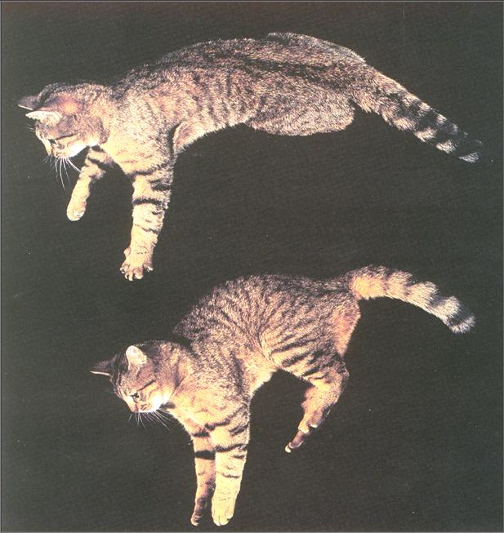
Chapter 6
ROTATIONAL DYNAMICS
猫习惯于在阳台上睡觉，因而从阳台上掉下来的事情时有发生。长期的观察表明猫从高层楼房的阳台掉到楼外的人行道上时，受伤的程度将随高度的增加而减少，为什么会这样呢？

Slide 2
要点回顾
一.动量矩(角动量 Angular Momentum)
1. 质点(对O点)的角动量
大小
ϕ
O
方向：右手法则
S
质点对轴的动量矩：当质点作平面运动时，质点对运动平面内某参考点O （位置矢量在运动平面内）的动量矩也称为质点对过O 垂直于运动平面的轴的动量矩
2. 质点系(对O点)的动量矩
质点系对参考点O 的动量矩就是质点系所有质点对同一参考点的动量矩的矢量和

Slide 3
质点系的动量矩(角动量)可分为两项
3. 刚体 (对定轴z) 的动量矩（角动量）
二. 动量矩定理
O
•
1. 质点的动量矩定理
——微分形式
冲量矩
—— 积分形式

Slide 4
2. 质点系的动量矩定理
—— 微分形式
—— 积分形式
质点系所受合外力矩的冲量矩等于质点系动量矩的增量
3. 刚体定轴转动的动量矩定理
冲量矩
定轴转动刚体所受合外力矩的冲量矩等于其动量矩的增量

Slide 5
三.动量矩（角动量）守恒定律
1. 质点动量矩守恒定律
(1) 守恒条件
(2) 有心力的动量矩守恒。
2. 质点动量矩守恒定律
当
• 当质点系相对某一定点（定轴）所受的合外力矩为零时，该质点系相对于该定点（定轴）的动量矩将不随时间改变
—— 一般情况下的质点系的动量矩守恒定律

Slide 6
3. 刚体定轴转动的动量矩守恒定律
4. 变形体（质点系）绕某轴转动时，若其上各点(质元)转
动的角速度相同，则变形体对该轴的动量矩
若作用于变形体的外力矩为零, 则其动量矩守恒（质点系动量矩守恒定律）
O
•

Slide 7
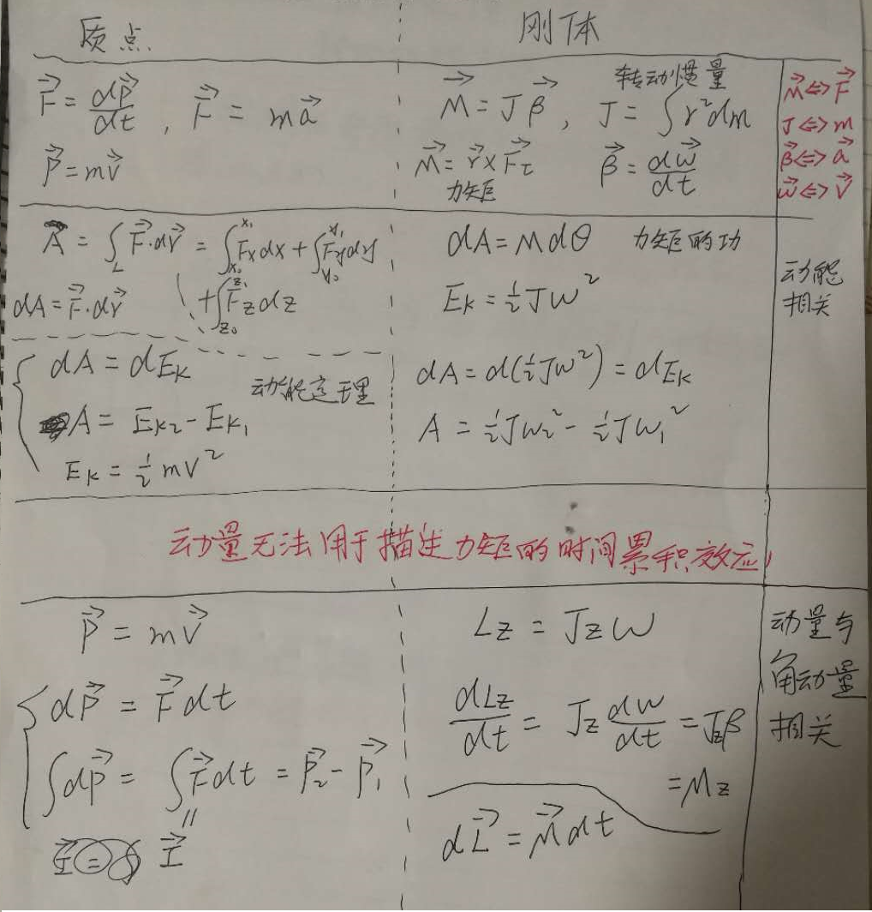

Slide 8
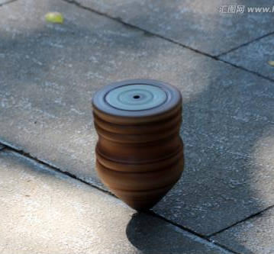
五. 进动( Precession )
陀螺与进动演示视频
高速自转物体的轴在空间转动的现象
例如高速自转的陀螺在陀螺重力对支点O 的力矩作用下发生进动
高速自转的陀螺相对于固定的O点的动量矩近似为
动量矩定理
当
时
只改变方向，不改变大小(进动)
则
进动现象正是自转的物体在外力矩
的作用下, 沿外力矩的方向改变其动量矩矢量的结果

Slide 9
• 进动的角速度Ω
要求掌握进动方向的判定
动量矩定理
进动方向与自转方向相同
自转越快，进动越慢
以上只是近似讨论。
因为未计入进动的动量矩
因此上述近似只适用高速自转，此时自转动量矩远大于进动动量矩即

Slide 10
动量矩守恒定律例题选讲
例1：质量为 M，半径为 R 的水平均匀圆盘可绕通过中心的光滑竖直轴自由转动。
在盘边缘上站有一质量为 m 的人，
二者最初
都相对地面静止。
当人沿盘边走了一周时，盘对地面转过的角度？
解：
盘与人组成系统，
人走动时，
系统对竖直轴的外力矩为零
系统动量矩守恒
ω
R
M
x
O
Ω
m
人行走一周

Slide 11
例2：光滑的水平面上有一力学系统，如图示。
已知：子弹和小球
的质量均为 m , 弹簧的劲度系数为 k 。
• 初态，子弹速度
弹簧为原长 ，
求弹簧长度为 时小球的速度 （大小和方向） ？
解：
• 碰撞前后子弹与小球组成的系统水平方向动量守恒：
O
θ
• 碰后系统机械能守恒：
k
m
m
• 系统对O点的动量矩守恒：
• 注意：三种守恒定律成立的条件 !

Slide 12
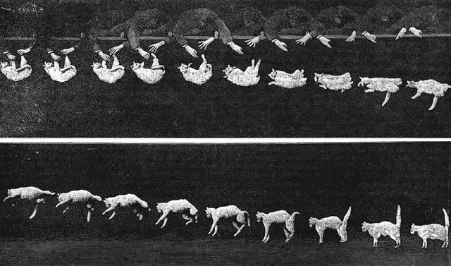

猫下落过程高速摄影图

Slide 13
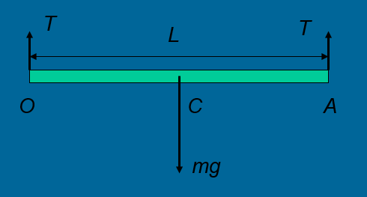
测试题. 长为L，质量为m的均质细棒，水平放置在棒两端的两支点A和O间，若支点A突然撤消，分析此刻支点O受力是多少？

Slide 14
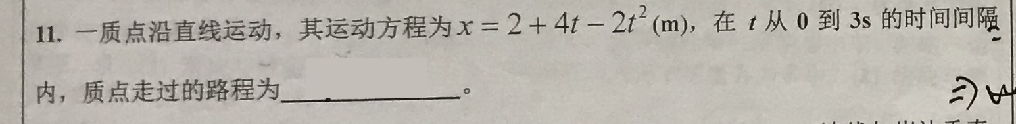
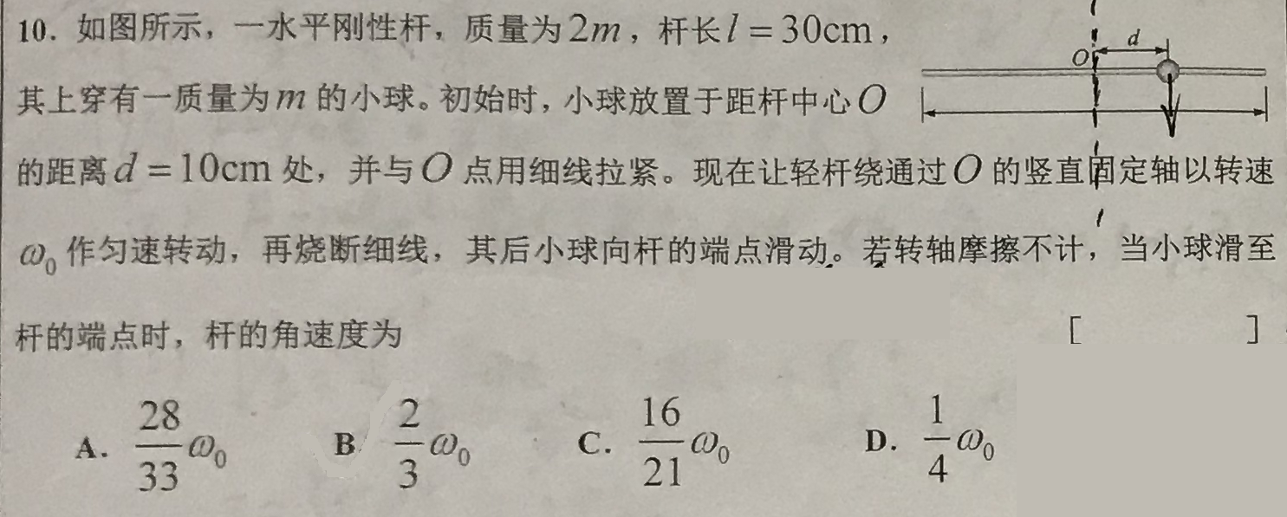
测试题

Slide 15
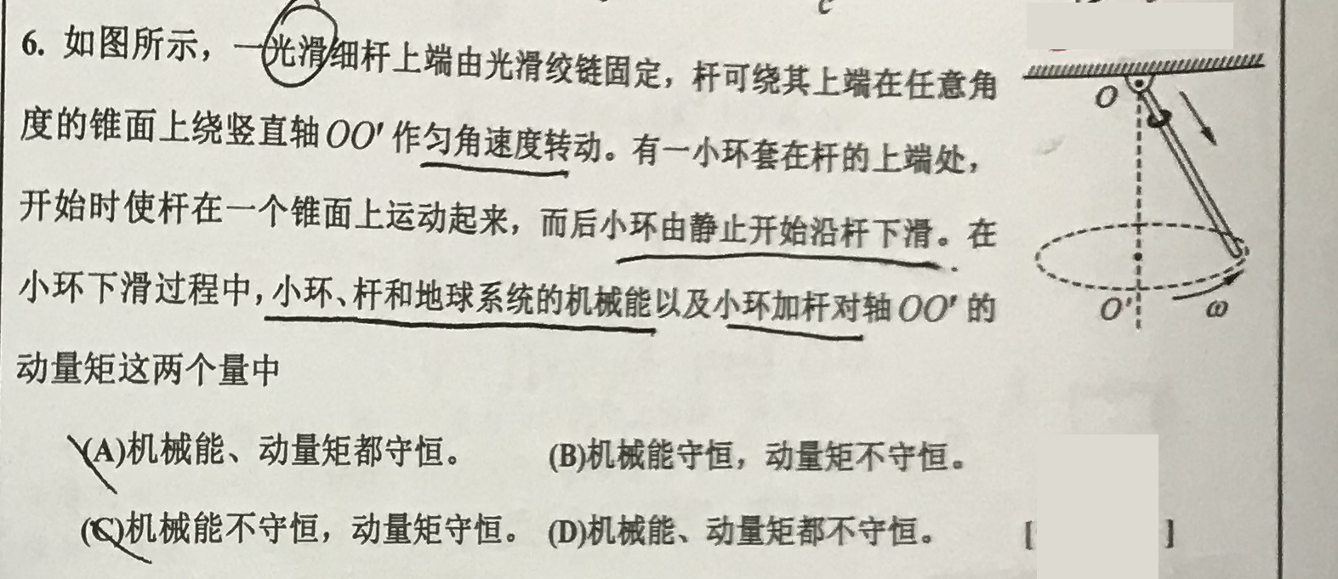
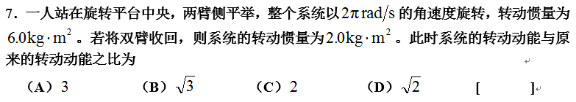

Slide 16
